Slide 1
Alumna: Tamara Lizbeth López Hernández.

Slide 2
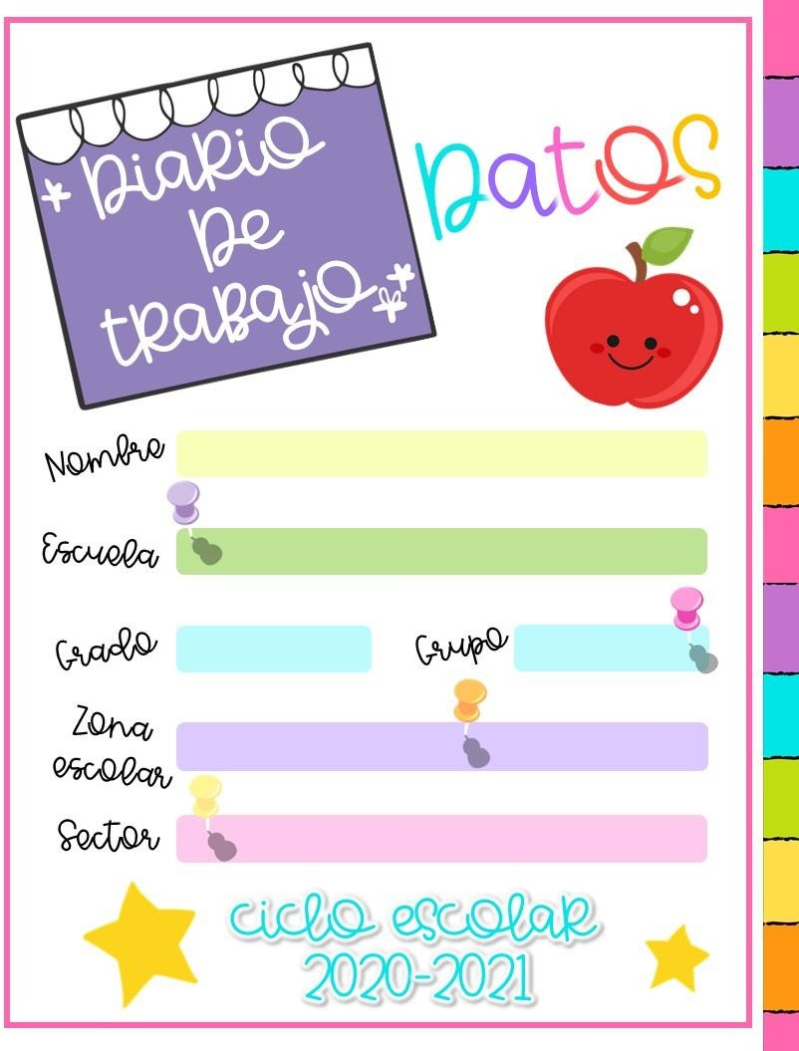
Tamara Lizbeth López Hernández
Jardín de niños “Amado Nervo”
4º “A”
1º y 2º
140
5

Slide 3
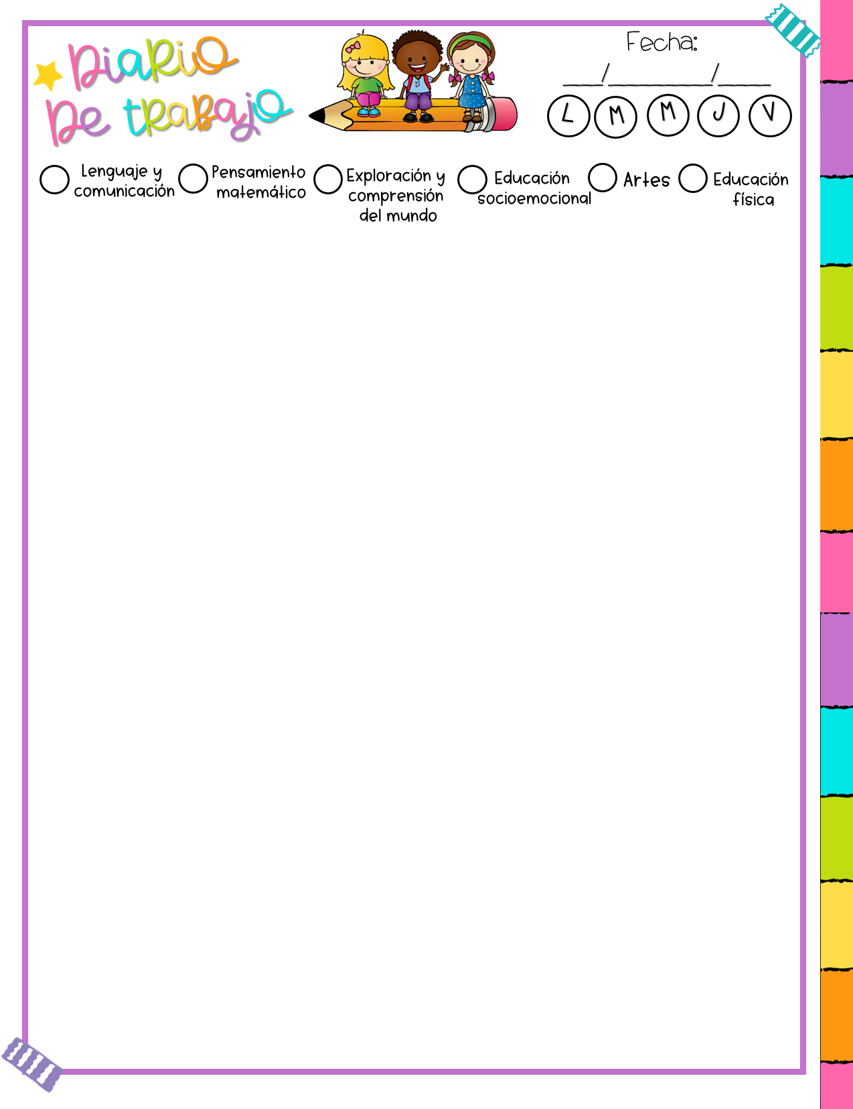
22 11 2021
Aprendizajes esperados:
En relación a lo planeado |  |  | SI | NO
Desarrollo de actividades en tiempo y forma.
Se llevó a cabo lo planeado.
El material fue adecuado.
La organización del grupo fue:
Grupal ( ) | Equipos ( ) | Individual ( )
Manifestaciones de los niños:
¿Se involucraron? Todos ( ) Algunos ( ) Poca motivación ( ) descontrol ( )
¿Se interesaron en las actividades? Todos ( ) Algunos ( ) otro ( )
Su actitud ante las actividades. Participativos( ) Buena ( ) Apatía ( )
Alumnos participativos: La mayor parte del grupo.
Educadora | SI | NO
¿Mi forma de intervención fue la adecuada?
¿Favorecí el logro de los aprendizajes esperados?
¿La forma de relacionarme con los alumnos fue la adecuada?
¿Favorecí la convivencia?
¿Las consignas fueron claras?
Alumnos que requirieron apoyo: No hubieron alumnos que necesitaran apoyo.
Breve descripción de las actividades realizadas durante la jornada. Las actividades aplicadas tienen el propósito de conocer los oficios y profesiones que existen dentro de nuestra sociedad, y crear conciencia acerca de la importancia de cada uno de los trabajos,
Observaciones
Logros:
Dificultades
:
Se logró el aprendizaje esperado, y los alumnos se adentraron en el tema sin ningún problema.
No se presentaron dificultades, los padres de familia entregaron las evidencias en tiempo y forma.
Valoración general de la jornada
Autoevaluación
¿Cómo lo hice? ¿Me faltó hacer algo que no debo olvidar? La jornada estuvo bien, hubo comunicación con los alumnos, tomaron asistencia y las actividades se aplicaron correctamente.
¿De qué otra manera podría intervenir? ¿Qué
necesito modificar? Imprevistos.
Podría modificar las actividades de tal forma que los alumnos puedan trabajar con material manipulable.
Hubo buena comunicación por parte mía y los padres de familia, las actividades se enviaron y se recibieron correctamente.
Las consignas que se dieron fueron claras y sencillas, y gracias a esto, los alumnos lograron resolver la actividad sin ningún problema, y al mismo tiempo se enriquecieron de diversos aprendizajes.

Slide 4
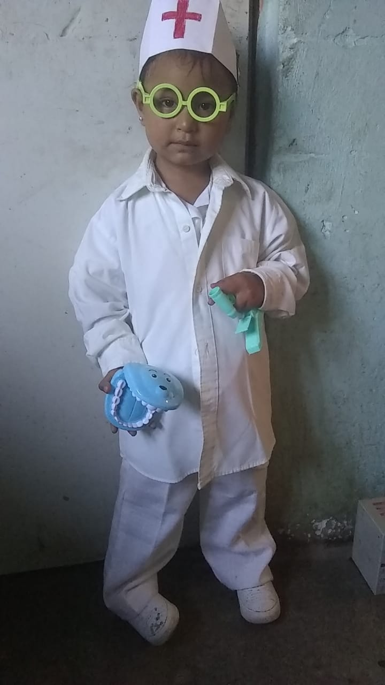
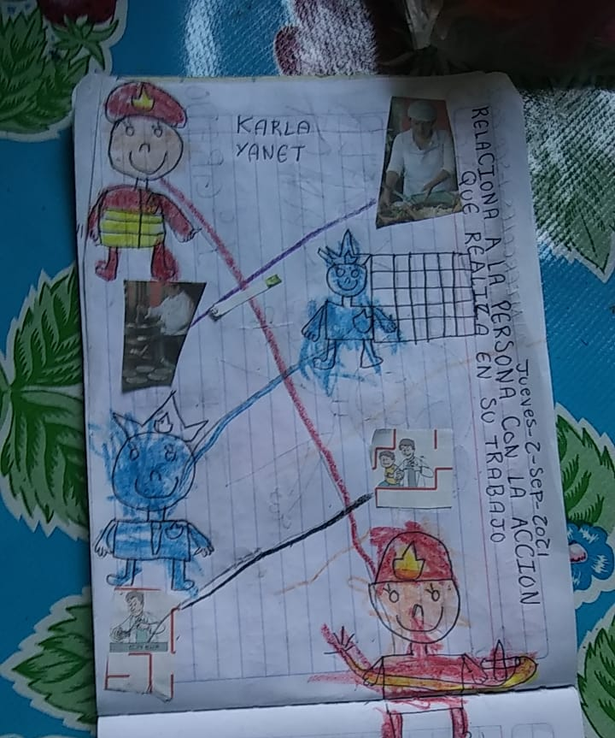
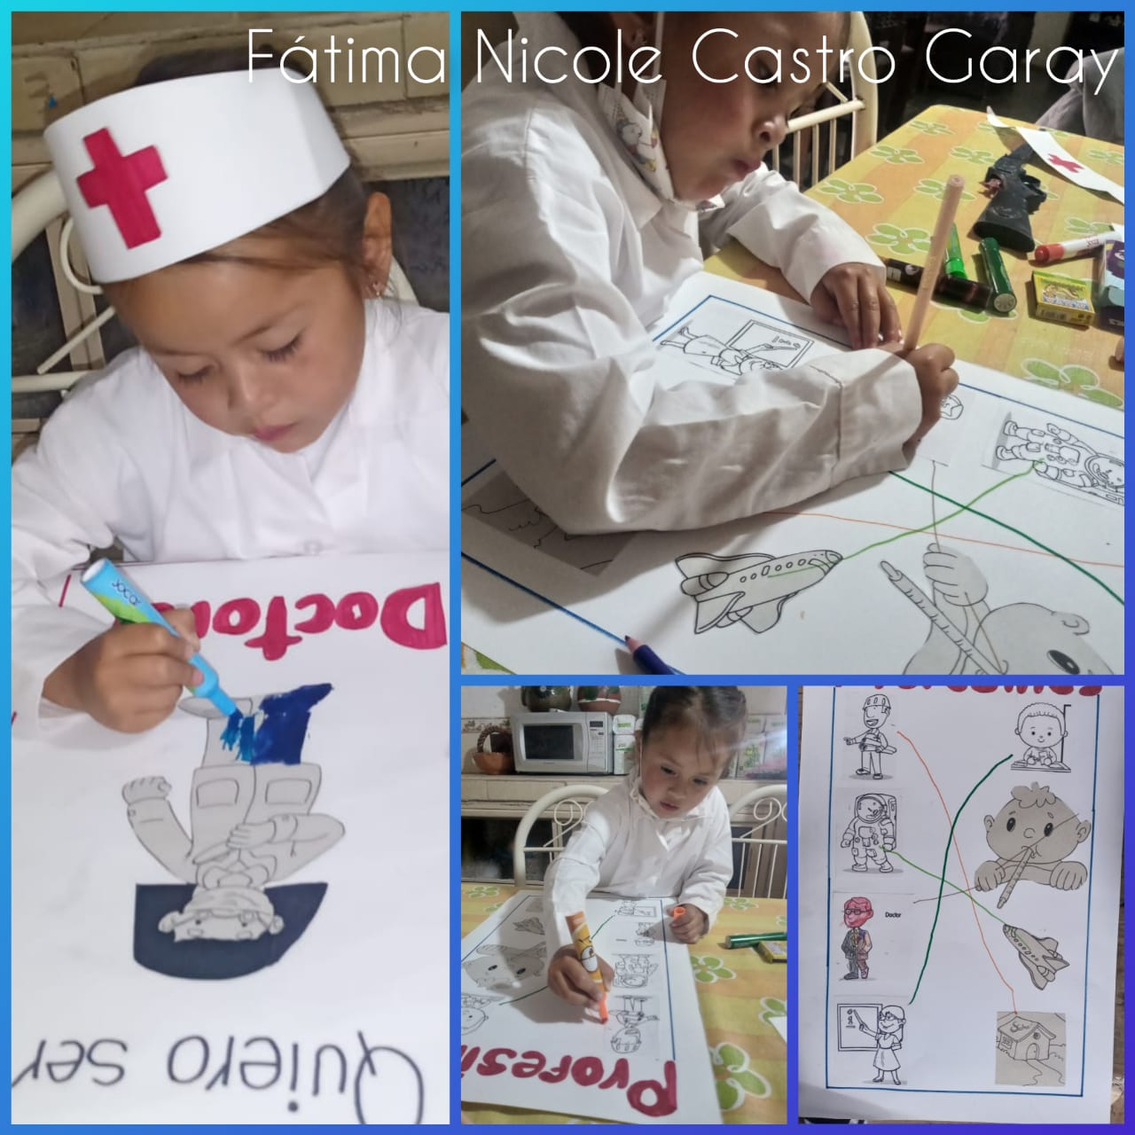
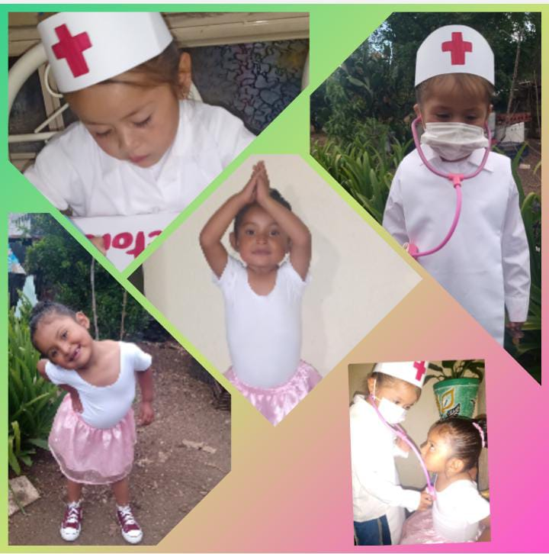
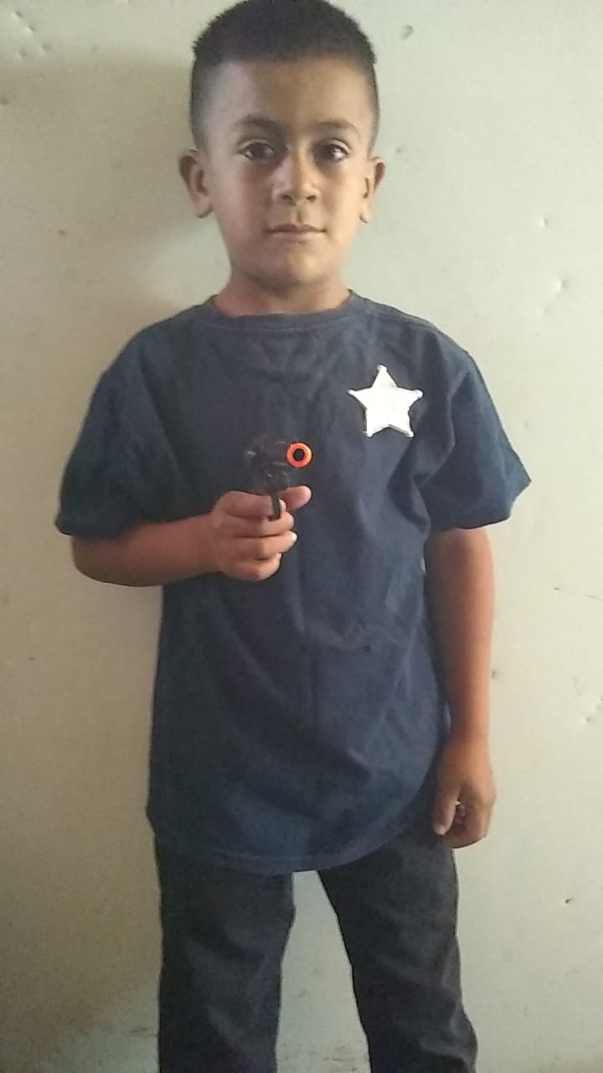
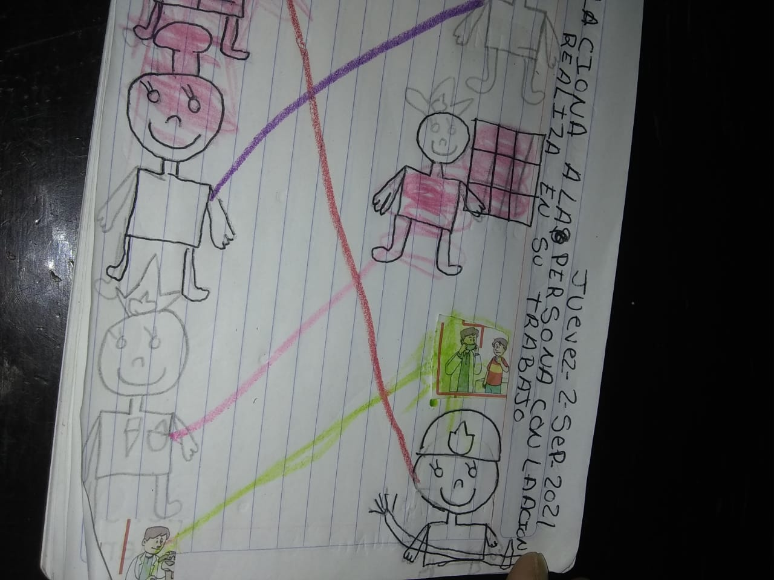
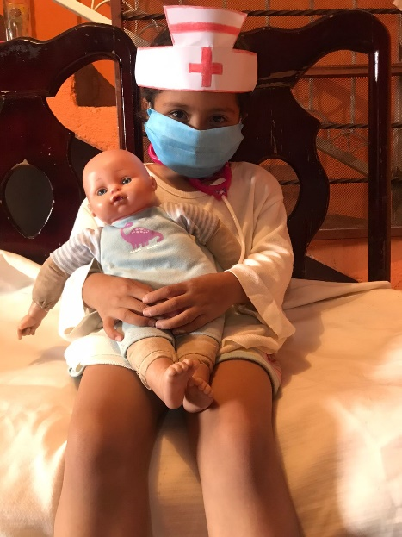
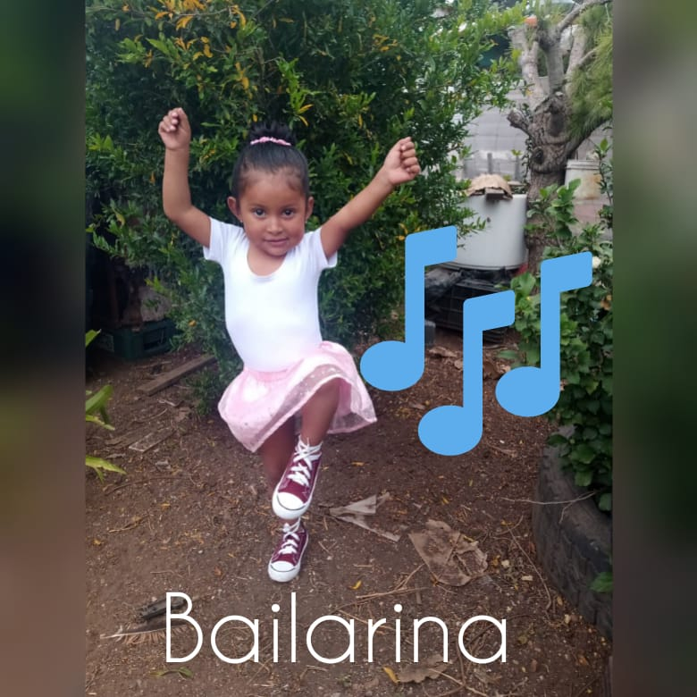
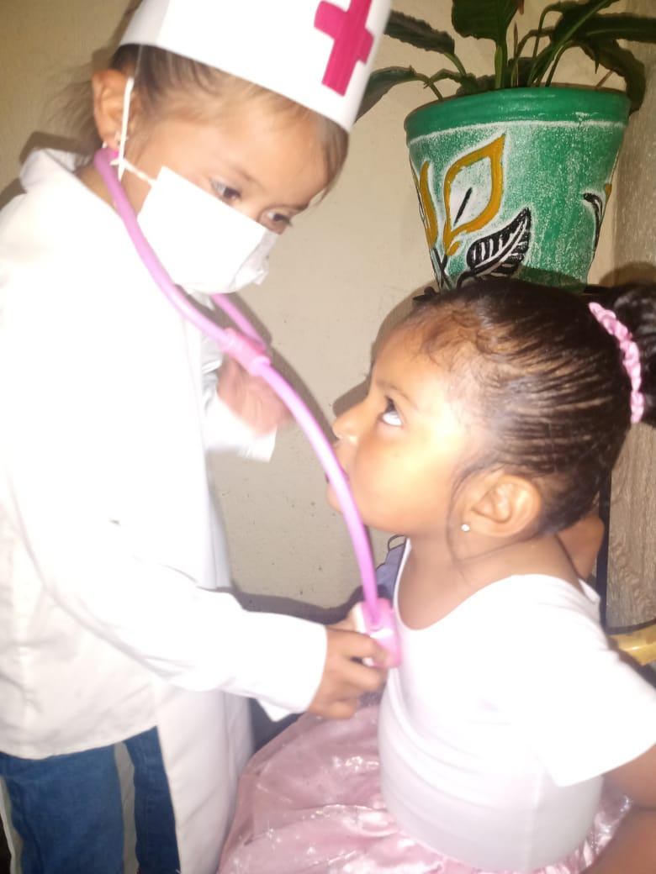
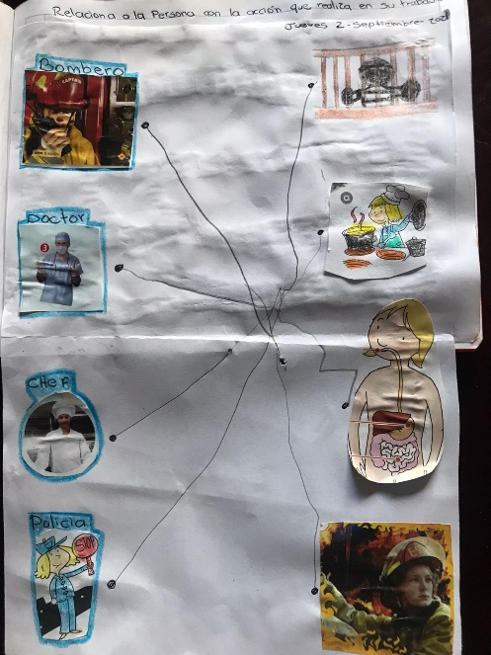
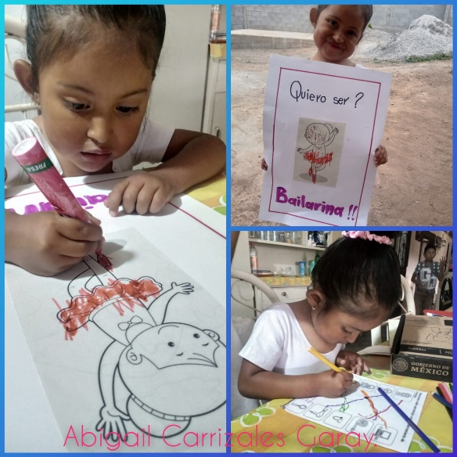
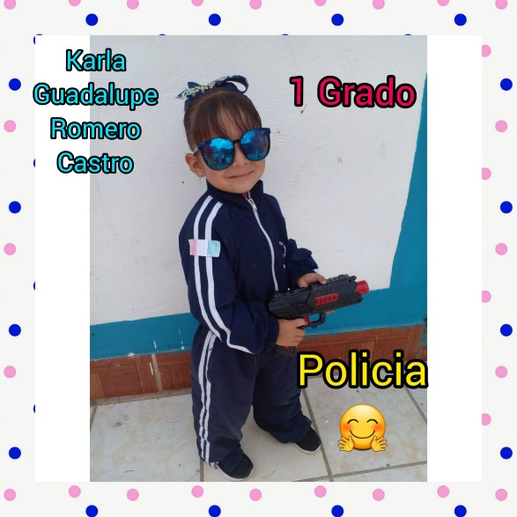
Lunes 22 de noviembre de 2021

